Slide 1

Phần mềm quản lí giống chó
WINFORM

Slide 2
Đề tài

Slide 3
Nhiệm vụ đề tài
Xây dựng một phần mềm hỗ trợ hỗ trợ quản lý các công việc quản lí giống chó nuôi để giúp người quản lý có thể quản lý tốt và đạt hiệu quả trong các công việc:
Quản lý được danh sách các chú chó có trong trang trại thuận tiện cho việc quản lý.
Theo dõi sức khỏe từng con nếu chúng bị bệnh.
Theo dõi sự phát triển, lai giống của chó đã được lai.
Quản lý được nhân viên có trong trang trại.
Thống kê thông tin một cách trực quan.
Ứng dụng Công nghệ Thông tin vào việc giảm thiểu công sức, tiết kiệm thời gian cho các yêu cầu nghiệp vụ tại các trang trại.
Phần mềm phải đáp ứng được các tác vụ cơ bản, đồng thời phải hoạt động ổn định và có hiệu suất cao, đảm bảo được hiệu quả khi lượng dữ liệu lớn.

Slide 4
Database

Slide 5
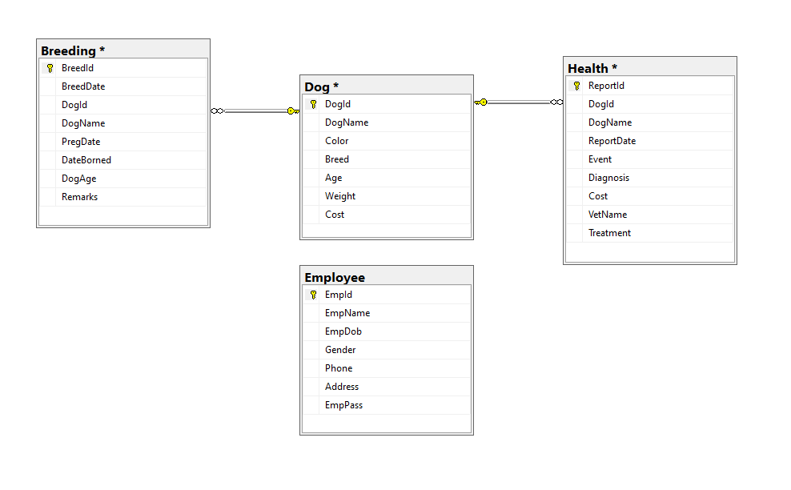
Thiết kế database

Slide 6
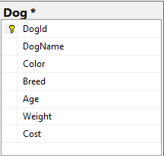
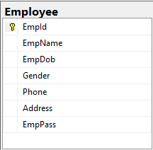
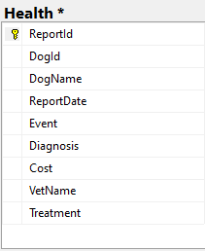
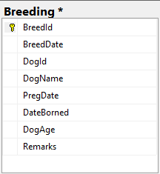
Database gồm các bảng sau:
Khóa chính là: DogId
Khóa chính: EmpId
Khóa chính là: BreedId
Khóa phụ là: DogId, DogName, DogAge
Khóa chính: ReportId
Khóa phụ: DogId, DogName

Slide 7
Use case

Slide 8
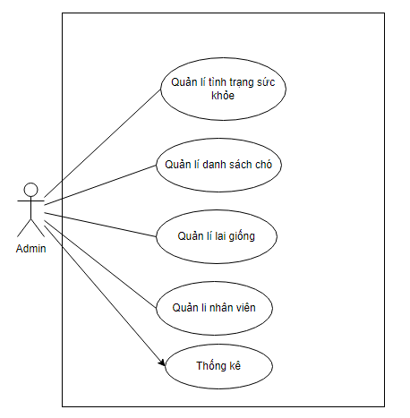
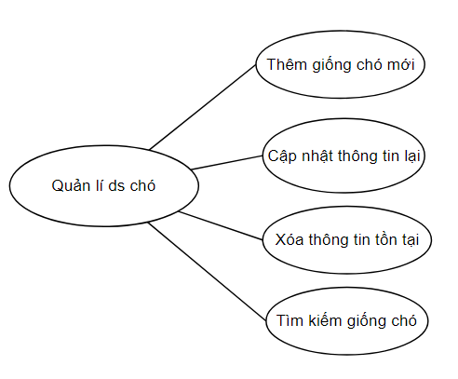
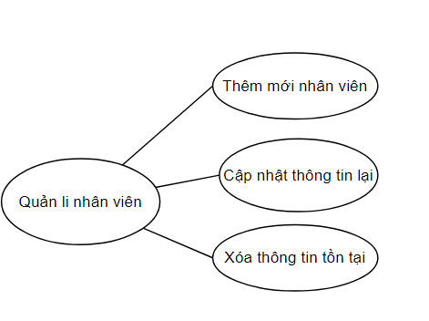
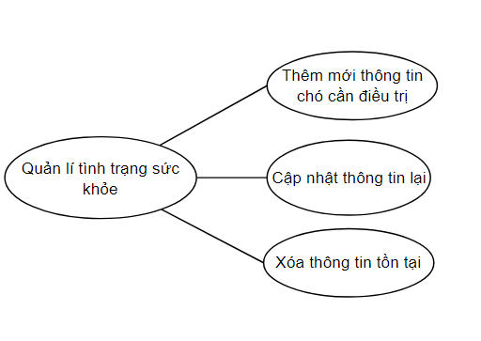
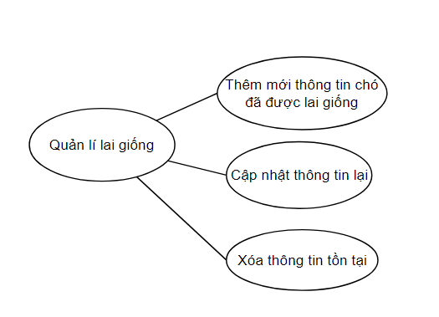

Slide 9
Giao diện

Slide 10
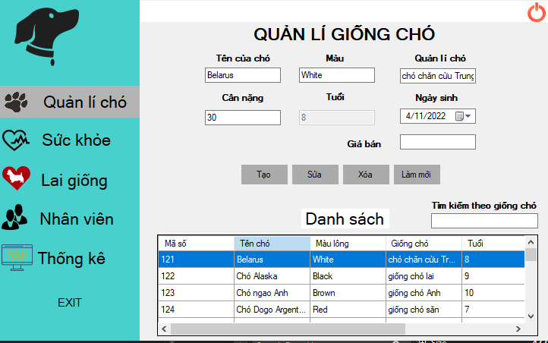

Slide 11
Demo

